Slide 1
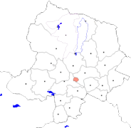
ХӨВСГӨЛ АЙМГИЙН СТАТИСТИКИЙН ХЭЛТЭС
Хөвсгөл аймгийн 2019 оны 6 сарын нийгэм, эдийн засгийн танилцуулга
ᠬᠥᠪᠰᠦᠭᠥᠯ ᠠᠶᠢᠮᠠᠭ ᠤᠨ ᠰ᠋ᠲ᠋ᠠᠲ᠋ᠢᠰ᠋ᠲ᠋᠋᠋᠋᠋᠋ᠢ᠍᠍᠍᠍᠍᠍᠍᠍᠍᠍ᠭ᠌᠌᠎᠎᠎᠎ ᠦᠨ ᠬᠡᠯᠲᠡᠰ

Slide 2




ЭРҮҮЛ МЭНД
Аймгийн хэмжээнд 2019 оны 06 сарын байдлаар 1467 эх амаржиж, 1475 хүүхэд амьд төрсөн нь өнгөрсөн оны мөн үеэс төрөлт 22 тохиолдол буюу 1.5 хувь, төрсөн хүүхэд 34 тохиолдол буюу 2.4 хувиар тус тус өссөн байна.
2014 I-XII
2014 I-XII
Нялхасын эндэгдэл 2019 оны 06 сарын байдлаар 24 тохиолдол бүртгэгдсэн нь 2018 оны мөн үеийнхээс 2 тохиолдол буюу 9.1 хувиар өссөн байна.
Нас баралтын 399 тохиолдол бүртгэгдсэн нь өнгөрсөн оны мөн үеийнхээс 1 тохиолдол буюу 0.2 % -р өссөн байна. Нийт нас баралтаас эмнэлэгт нас барсан тохиолдол нь 76 буюу 19.1 хувийг эзэлж байна.
2016 XII
2019 оны 06 сарын байдлаар 1359 халдварт өвчний тохиолдол бүртгэгдэж өнгөрсөн оны мөн үеийнхээс 124 тохиолдол буюу 10.0 хувиар өссөн үзүүлэлттэй байна.
2015 I-XII
Улсын хэмжээнд бүртгэлтэй ажилгүй иргэдийн 57.1 хувийг 15-34 насны залуучууд эзэлж байна.
2015 I-XII
2016 I-XII
2016 I-XII
Нийт халдварт өвчнөөр өвчлөгчдийн 681 тохиолдол буюу 50.1 хувийг БЗХӨ эзэлж байна.

Slide 3



ГЭМТ ХЭРЭГ
ХӨВСГӨЛ АЙМГИЙН СТАТИСТИКИЙН ХЭЛТЭС
2018
426
35
24
16
12
339
87
18
694
151
2019
361
86
19
19
42
355
95
18
757
149
Зөрүү
-65
51
-5
3
30
16
8
-
63
-2
Бүртгэгдсэн гэмт хэрэг
Согтуугаар үйлдсэн гэмт хэрэг
Хүүхэд оролцсон гэмт хэрэг
Эмэгтэй хүн оролцсон гэмт хэрэг
Бүлэглэн үйлдсэн гэмт хэрэг
Гэмт хэргийн улмаас хохирсон иргэн
Гэмтсэн иргэн
Нас барсан иргэн
Эрүүлжүүлэгдсэн хүн
Баривчлагдсан хүн
ᠬᠥᠪᠰᠦᠭᠥᠯ ᠠᠶᠢᠮᠠᠭ ᠤᠨ ᠰ᠋ᠲ᠋ᠠᠲ᠋ᠢᠰ᠋ᠲ᠋᠋᠋᠋᠋᠋ᠢ᠍᠍᠍᠍᠍᠍᠍᠍᠍᠍ᠭ᠌᠌᠎᠎᠎᠎ ᠦᠨ ᠬᠡᠯᠲᠡᠰ

Slide 4


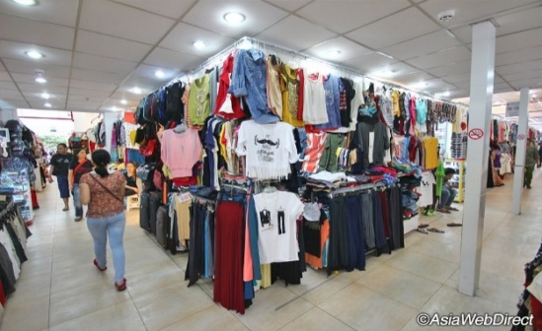
ХӨВСГӨЛ АЙМГИЙН СТАТИСТИКИЙН ХЭЛТЭС
Хэрэглээний бараа, үйлчилгээний үнэ 2019 оны 6 дугаар сард аймгийн хэмжээнд өмнөх сараас 0.5 хувиар өсөж, өмнөх оны эцсээс 4.5 хувь, өмнөх оны мөн үеэс 5.1 хувиар өссөн байна.
Хэрэглээний бараа, үйлчилгээний үнэ 2019 оны 6 дугаар сард өмнөх оны мөн үеэс 5.1 хувиар өсөхөд хүнсний барааны бүлгийн үнэ 8.2 хувь, эм тариа, эмнэлгийн үйлчилгээний бүлгийн үнэ дүнгээрээ 7.6 хувиар, зочид буудал, нийтийн хоол, дотуур байрны үйлчилгээний бүлгийн үнэ 25.3 хувь өссөн нь голлон нөлөөлсөн байна.
ᠬᠥᠪᠰᠦᠭᠥᠯ ᠠᠶᠢᠮᠠᠭ ᠤᠨ ᠰ᠋ᠲ᠋ᠠᠲ᠋ᠢᠰ᠋ᠲ᠋᠋᠋᠋᠋᠋ᠢ᠍᠍᠍᠍᠍᠍᠍᠍᠍᠍ᠭ᠌᠌᠎᠎᠎᠎ ᠦᠨ ᠬᠡᠯᠲᠡᠰ
Хэрэглээний бараа, үйлчилгээний үнэ 2019 оны 6 дугаар сард өмнөх оны эцсээс 4.5 хувиар өсөхөд хүнсний бараа, ундаа, усны бүлгийн үнэ дүнгээрээ 12.7 хувь, согтууруулах ундаа, тамхины бүлгийн үнэ 0.7 хувь, зочид буудал, нийтийн хоол, дотуур байрны үйлчилгээний бүлгийн үнэ 5.9 өссөн нь голлон нөлөөлсөн байна. Өмнөх сараас 0.5 хувиар өсөхөд хүнсний бараа, ундаа, усны бүлгийн үнэ дүнгээрээ 1.0 хувь, хувцас, бөс бараа гуталны бүлгийн үнэ 0.8 хувь, өссөн нь голлон нөлөөлсөн байна.

Slide 5







ХӨВСГӨЛ АЙМГИЙН СТАТИСТИКИЙН ХЭЛТЭС
ХҮН АМ, НИЙГМИЙН СТАТИСТИК ҮЗҮҮЛЭЛТ – Хөдөлмөр эрхлэлт
БҮРТГЭЛТЭЙ АЖИЛГҮЙ ИРГЭД
Хөдөлмөр эрхлэлтийн байгууллагад ажил хайж бүртгүүлсэн иргэд 2019 оны 6 дугаар сарын эцэст 1141 байна.
575 (50.4%) нь эмэгтэй
50 (4.4%) нь хөгжлийн бэрхшээлтэй
516 (45.2%) нь 15-34 насны залуучууд
Ажил
ᠬᠥᠪᠰᠦᠭᠥᠯ ᠠᠶᠢᠮᠠᠭ ᠤᠨ ᠰ᠋ᠲ᠋ᠠᠲ᠋ᠢᠰ᠋ᠲ᠋᠋᠋᠋᠋᠋ᠢ᠍᠍᠍᠍᠍᠍᠍᠍᠍᠍ᠭ᠌᠌᠎᠎᠎᠎ ᠦᠨ ᠬᠡᠯᠲᠡᠰ
Нийт бүртгэлтэй ажилгүй иргэд
Хөдөлмөр эрхлэлтийн байгууллагад бүртгэлтэй 112 иргэн ажилд зуучлагдан орсон байна.
Өмнөх оны мөн үеэс 5.6 хувиар
Хөдөлмөр эрхлэлтийн байгууллагад 2019 оны 6 дугаар сард 386 хүн шинээр бүртгүүлсэн байна.
43 (38.4 %) нь эрэгтэй
69 (61.6 %) нь эмэгтэй

Slide 6

ХӨВСГӨЛ АЙМГИЙН СТАТИСТИКИЙН ХЭЛТЭС
МАКРО ЭДИЙН ЗАСГИЙН ҮЗҮҮЛЭЛТ – Газар тариалан
ТАРИАЛСАН ТАЛБАЙ, ургамлын төрлөөр, га-аар
Төрөл | Эхний 6 сарын байдлаар
 | 2017 | 2018 | 2019
Үр тариа | 15892.0 | 16060.0 | 16872.0
Төмс | 336.0 | 291.6 | 237.0
Хүнсний ногоо | 212.5 | 202.7 | 187.4
Бусад | 11.4 | 15.7 | 14.3
Тэжээлийн ургамал | 536.4 | 546.5 | 861.8
Техникийн ургамал | 1737.0 | 1750.0 | 3453.0
ᠬᠥᠪᠰᠦᠭᠥᠯ ᠠᠶᠢᠮᠠᠭ ᠤᠨ ᠰ᠋ᠲ᠋ᠠᠲ᠋ᠢᠰ᠋ᠲ᠋᠋᠋᠋᠋᠋ᠢ᠍᠍᠍᠍᠍᠍᠍᠍᠍᠍ᠭ᠌᠌᠎᠎᠎᠎ ᠦᠨ ᠬᠡᠯᠲᠡᠰ

Slide 7
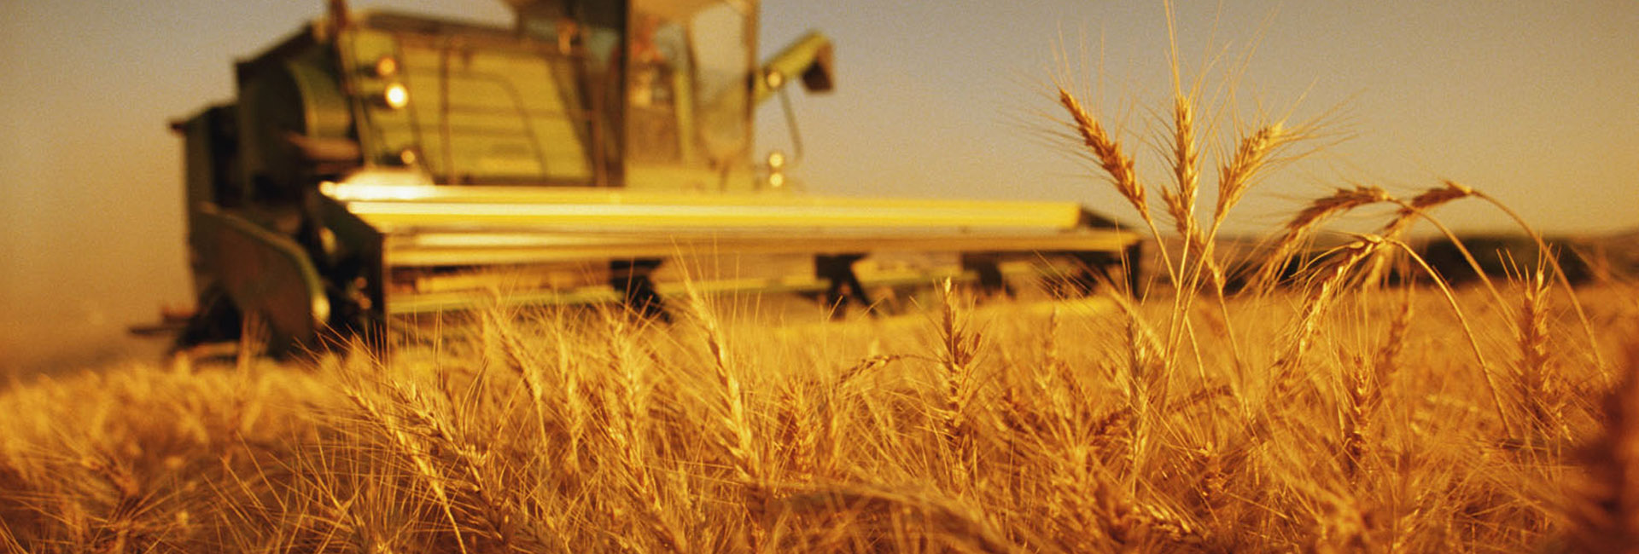
ХӨВСГӨЛ АЙМГИЙН СТАТИСТИКИЙН ХЭЛТЭС
МАКРО ЭДИЙН ЗАСГИЙН ҮЗҮҮЛЭЛТ – Газар тариалан
Аймгийн хэмжээнд 2019 оны 6 дугаар сарын байдлаар үр тариа 16872.0 га-д тариалалт хийснээс улаан буудай 16672.5 га-д, төмс 237.0 га- д, хүнсний ногоо 187.4 га-д тариалалт хийсэн байна.
ᠬᠥᠪᠰᠦᠭᠥᠯ ᠠᠶᠢᠮᠠᠭ ᠤᠨ ᠰ᠋ᠲ᠋ᠠᠲ᠋ᠢᠰ᠋ᠲ᠋᠋᠋᠋᠋᠋ᠢ᠍᠍᠍᠍᠍᠍᠍᠍᠍᠍ᠭ᠌᠌᠎᠎᠎᠎ ᠦᠨ ᠬᠡᠯᠲᠡᠰ
Өмнөх оны мөн үеэс нийт тариалсан талбай 472.1 (0.9%) га, үүнээс үр тариа 812 (1.0%) га-аар өсч, төмс 54.6 (1.2%) га, хүнсний ногоо 15.4 (0.9%) га-аар тус тус буурсан байна.

Slide 8
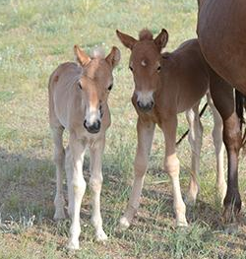
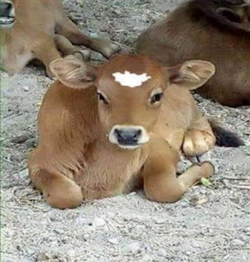
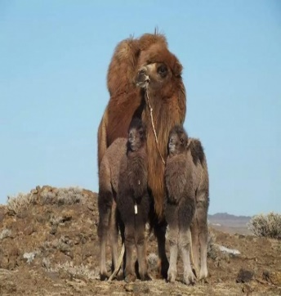
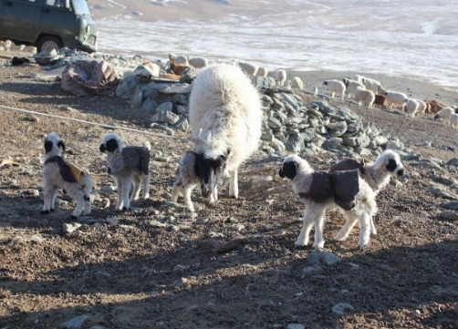
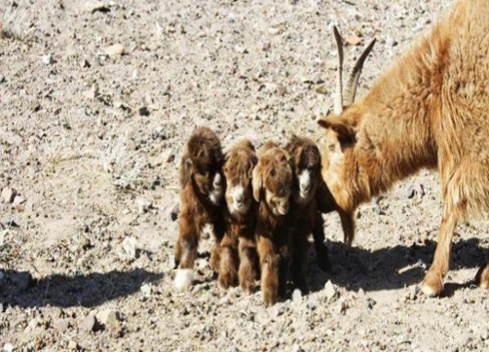
ХӨВСГӨЛ АЙМГИЙН СТАТИСТИКИЙН ХЭЛТЭС
Аймгийн хэмжээнд 2019 оны эцэст тоологдсон төллөх насны нийт 2550.3 мянган хээлтэгч малын 1892.8 мянга (74.2%) нь 2019 оны эхний 6 сард төллөсөн байна. Эм хонины 79.4 хувь, эм ямааны 70.3 хувь, ингэний 39.1 хувь, үнээний 62.9 хувь, гүүний 64.2 хувь нь төллөжээ.
Гарсан төлийн 97.8 хувь буюу 1851.0 мянган төл бойжиж байна. Бойжуулсан төл өмнөх оны мөн үеэс 139.3 (8.1%) мянгаар өссөн байна.
УНАГА:
49.3 мянган толгой, өмнөх оны мөн үеэс 13.5%-иар их
ТУГАЛ:
117.9 мянган толгой, өмнөх оны мөн үеэс 4.6%-иар их
БОТГО:
0.3 мянган толгой, өмнөх оны мөн үеэс 17.6%-иар их
ᠬᠥᠪᠰᠦᠭᠥᠯ ᠠᠶᠢᠮᠠᠭ ᠤᠨ ᠰ᠋ᠲ᠋ᠠᠲ᠋ᠢᠰ᠋ᠲ᠋᠋᠋᠋᠋᠋ᠢ᠍᠍᠍᠍᠍᠍᠍᠍᠍᠍ᠭ᠌᠌᠎᠎᠎᠎ ᠦᠨ ᠬᠡᠯᠲᠡᠰ
ХУРГА:
1016.7 мянган толгой, өмнөх оны мөн үеэс 7.9%-иар их
ИШИГ:
666.9 мянган толгой, өмнөх оны мөн үеэс 8.8%-иар их

Slide 9
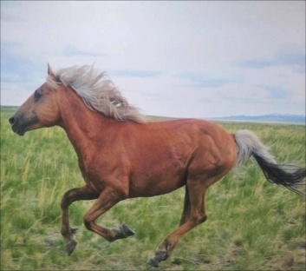
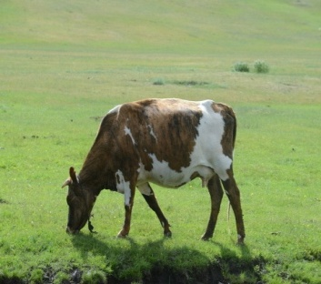
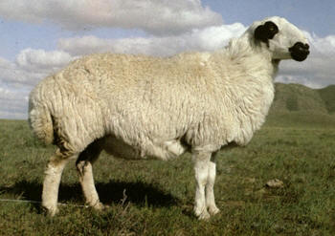
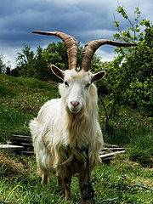
ХӨВСГӨЛ АЙМГИЙН СТАТИСТИКИЙН ХЭЛТЭС
Аймгийн хэмжээнд 2019 оны эхний 6 сард 45368 толгой мал зүй бусаар хорогдсон нь оны эхний малын 0.8 хувийг эзэлж байна.
Адуу:
1583 толгой, өмнөх оны мөн
үеэс 119 толгой буюу 7%-аар
буурсан.
Үхэр:
4397 толгой, өмнөх оны мөн
үеэс 1982 толгой буюу 31.1%-аар буурсан.
ᠬᠥᠪᠰᠦᠭᠥᠯ ᠠᠶᠢᠮᠠᠭ ᠤᠨ ᠰ᠋ᠲ᠋ᠠᠲ᠋ᠢᠰ᠋ᠲ᠋᠋᠋᠋᠋᠋ᠢ᠍᠍᠍᠍᠍᠍᠍᠍᠍᠍ᠭ᠌᠌᠎᠎᠎᠎ ᠦᠨ ᠬᠡᠯᠲᠡᠰ
Хонь:
19346 толгой, өмнөх оны мөн
үеэс 1007 толгой буюу 5.5%-аар өссөн.
Ямаа:
20037 толгой, өмнөх оны мөн үеэс 3562 толгой буюу 21.6%-аар
буурсан.

Slide 10

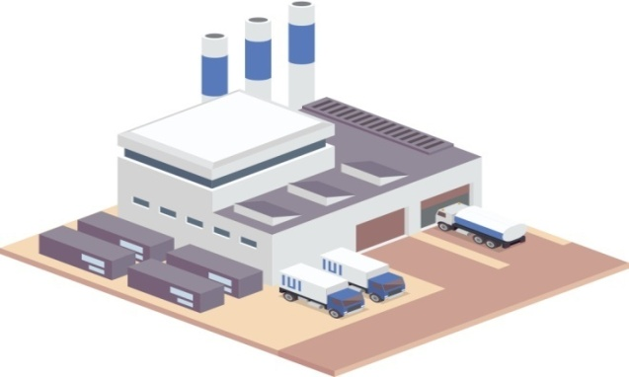
ХӨВСГӨЛ АЙМГИЙН СТАТИСТИКИЙН ХЭЛТЭС
АЖ ҮЙЛДВЭР
Аж үйлдвэрийн газрууд 2019 оны хагас жилийн байдлаар 9.0 тэрбум төгрөгний бүтээгдэхүүн үйлдвэрлэж, өмнөх оны мөн үеэс 1.4 (18.1%) тэрбум төгрөгөөр өссөн байна.
ᠬᠥᠪᠰᠦᠭᠥᠯ ᠠᠶᠢᠮᠠᠭ ᠤᠨ ᠰ᠋ᠲ᠋ᠠᠲ᠋ᠢᠰ᠋ᠲ᠋᠋᠋᠋᠋᠋ᠢ᠍᠍᠍᠍᠍᠍᠍᠍᠍᠍ᠭ᠌᠌᠎᠎᠎᠎ ᠦᠨ ᠬᠡᠯᠲᠡᠰ
Аж үйлдвэрийн салбарын борлуулсан бүтээгдэхүүн 2019 оны хагас жилийн байдлаар 10.4 тэрбум төгрөгт хүрч, өмнөх оны мөн үеэс 2.5 (31.6%) тэрбум төгрөгөөр өссөн байна.

Slide 11

ХӨВСГӨЛ АЙМГИЙН СТАТИСТИКИЙН ХЭЛТЭС
АЙМГИЙН НЭГДСЭН ТӨСӨВ
2019 оны хагас жилийн байдлаар аймгийн төсвийн орлого 60.4 тэрбум төгрөг болж өмнөх оны мөн үеэс орлого 10.3 (20.6%) тэрбум төгрөгөөр өссөн байна.
2019 оны хагас жилийн байдлаар зарлага 48.7 тэрбум төгрөг болж өмнөх оны мөн үеэс 1.7 (3.5%) тэрбум төгрөгөөр буурсан байна.
2019 оны хагас жилийн байдлаар аймгийн татварын орлого 8919.4 сая төгрөгт хүрч өмнөх оны мөн үеэс 790.2 сая буюу 9.7 хувиар өссөн байна.
ᠬᠥᠪᠰᠦᠭᠥᠯ ᠠᠶᠢᠮᠠᠭ ᠤᠨ ᠰ᠋ᠲ᠋ᠠᠲ᠋ᠢᠰ᠋ᠲ᠋᠋᠋᠋᠋᠋ᠢ᠍᠍᠍᠍᠍᠍᠍᠍᠍᠍ᠭ᠌᠌᠎᠎᠎᠎ ᠦᠨ ᠬᠡᠯᠲᠡᠰ

